Slide 1
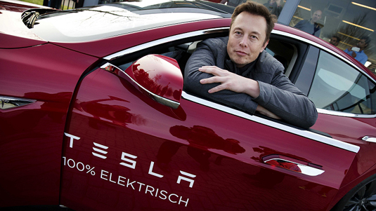
ELON MUSK TESLA MOTORS
ANA JULIA/1° EXATAS
2022
Imagem:mundodasmarcas.blogspot.com
1

Slide 2
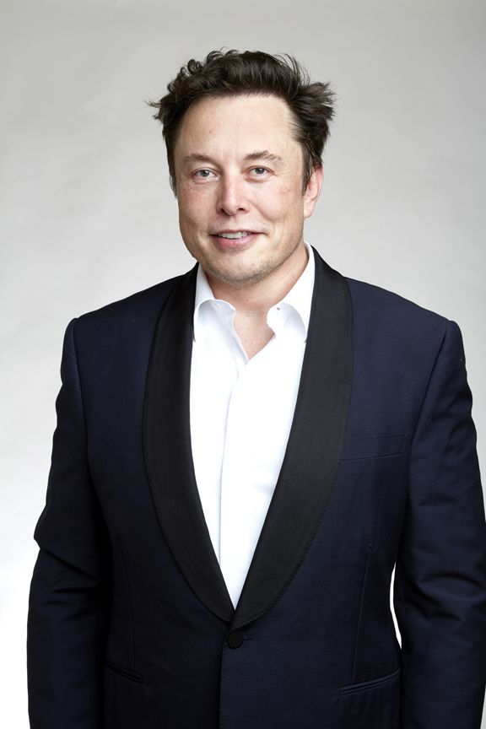
APRESENTAÇÃO
- Elon Reeve Musk, é um empreendedor e filantropo sul-africano-canadiano, naturalizado norte-americano. Ele é o fundador, CEO e CTO da SpaceX; CEO da Tesla Inc.; vice-presidente da OpenAI, fundador e CEO da Neuralink e co-fundador e presidente da SolarCity. Em 7 de janeiro de 2021, com um patrimônio pessoal estimado em cerca de 188,5 bilhões de dólares, tornou-se a pessoa mais rica do mundo, de acordo com a Bloomberg, ultrapassando o empresário Jeff Bezos. No ranking da Forbes, Musk ocupa em 2022 o segundo lugar.
Elon Musk demonstrou publicamente preocupações com a extinção da humanidade, e também propôs soluções, das quais algumas são o objetivo principal de suas empresas e já estão sendo feitas na prática. Entre elas, a redução do aquecimento global, através do uso de energias renováveis, um projeto multiplanetário, mais especificamente a colonização de Marte,e o desenvolvimento seguro da inteligência artificial.
Imagem: pt.wikpedia.org
2

Slide 3
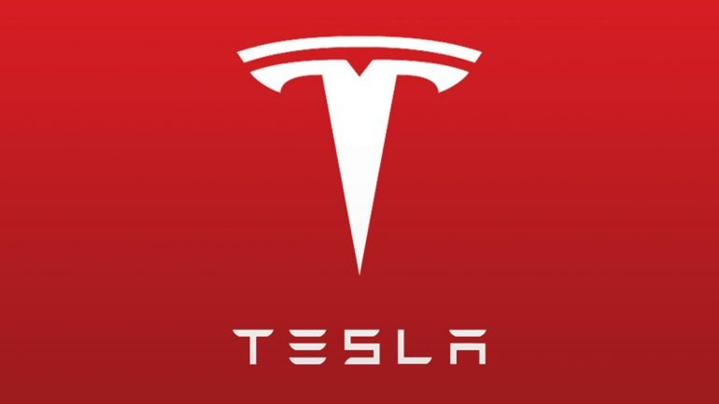
TESLA MOTORS
A Tesla teve sua origem em 2003, em São Franscisco, Califórnia, quando um grupo de engenheiros visionários, incluindo o renomado empresário Elon Musk, se reuniram para mostrarem ao mundo que era possível projetar e fabricar veículos totalmente elétricos.
Apesar a atuação principal da empresa esteja direcionada na fabricação e distribuição de automóveis elétricos, com a Tesla Motors, a companhia também atua em projetos de sustentabilidade envolvendo armazenamento de energia e a confecção de painéis solares, bem como na comercialização de componentes elétricos como baterias industriais de lítio-íon.
Principais linhas de veículos da Tesla são: o Roadster (esportivo), Model S (sedan esportivo), Tesla Model X (SUV), Tesla Model 3 (modelo acessível da companhia). Em 2017, a empresa também apresentou o seu primeiro caminhão elétrico, chamado de Semi.
Os principais objetivos da Tesla são os de ampliar e melhorar os métodos de geração e armazenamento de energia existentes e oferecer cada vez mais produtos e veículos de alta performance que viabilizem a produção de energia limpa.
Em resumo, a Tesla é sinônimo de revolução, sustentabilidade, inovação e tecnologia! Além de apostarem em produtos surpreendentes, a marca acredita e investe muito na produção sustentável, como é o caso das baterias de longa duração, de dispositivos captadores de energia solar para abastecer carros, casas e até empresas.
Imagem de fundo: observador.pt
3

Slide 4
REFERÊNCIAS:
-https//pt.wikpedia.org
-https//andreveículos.com.br
-https//canaltech.com.br
Imagem de fundo: observador.pt
4

